Slide 1
电路理论课程信息
成绩评定标准：
课程成绩（100%）= 平时成绩（30%）+ 期末考试成绩（70%）
平时成绩（30%）= 书面作业成绩（20%）+ MOOC学习成绩（10%）
期末考试要求：150分钟闭卷考试，10道计算大题。
书面作业要求：每章1次交书面作业。按学校规定，缺交书面作业次数超过1/3者，不能参加期末考试（以助教统计为准，不接受补交）。
MOOC学习要求：见下页。

Slide 2
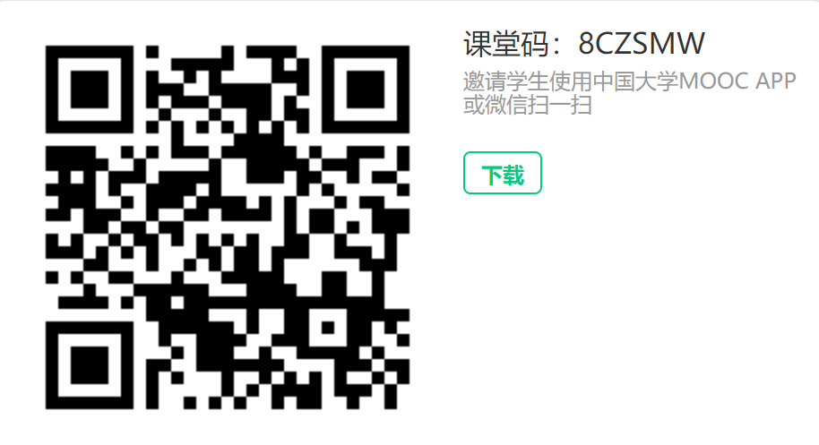
电路理论MOOC课程信息
账号使用真实姓名和学号，以保证期末导出数据时，助教可检索到本人MOOC成绩。
教学视频、课件、测验、考试已全部发布。测验、考试都有提交截止日期，错过了就不能再提交，请务必注意。
MOOC成绩评定：课程总分100分，包含以下3个部分
第1-5章、第7-16章的单元测验（共15个）占40%。每章1个单元测验，不包含电路仿真的单元测验。单元测验在左边菜单栏中的测验与作业模块内。
期末考试占50%。期末考试在左边菜单栏中的考试模块内，同在该模块内的4个单元考试不计入总成绩，作为自测与模拟考试。
课堂讨论占10%。只统计在课堂交流区回答的问题，回答问题8个及以上得本部分的满分。课堂交流区在在左边菜单栏中的讨论区模块内。

